Slide 1
Народні музичні інструменти
Музичне мистецтво 5 клас вчитель Бутенко Руслана Валентинівна

Slide 2
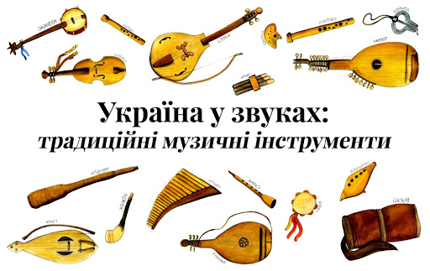

Slide 3
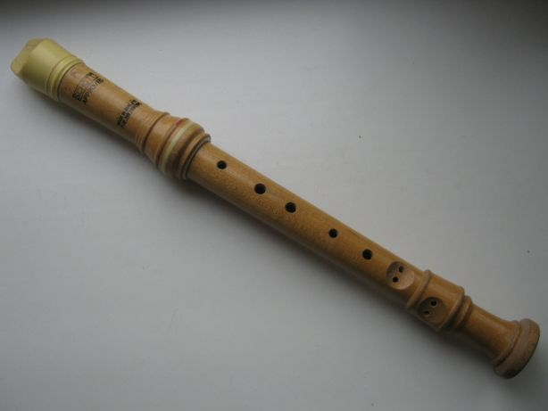
Після того як первісні люди винайшли інструменти, минуло багато часу. Народні майстри вдосконалювали їх, знаходили яскравіші звуки. За період розвитку людства з’явилось дуже багато музичних інструментів, і в кожного народу вони були особливі – різні за формою, матеріалом, оздобленням.

Slide 4
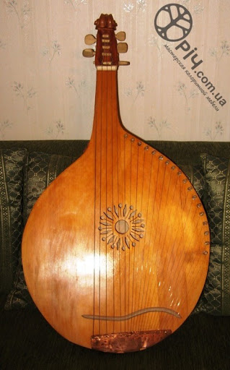
Кобзарське мистецтво – це творча і виконавська майстерність кобзарів і бандуристів, що поєднує поезію, спів та інструментальну музику. Кобзарі – українські народні співці та музиканти, які супроводжують свій спів грою на кобзі (бандурі). Кобзарське мистецтво завжди пропагувало визвольні ідеї, відзначалося демократизмом, героїкою і глибоким ліризмом.
Кобзо! Ти наша одрада єдина
Поки із мертвих воскресне Вкраїна,
Поки дождеться живої весни,
Ти нам про нашу тісноту дзвони.
Стих дзвони, нехай мучене серце
Важко заб’ється , до серця озветься,
Як на бандурі струна до струни.

Slide 5
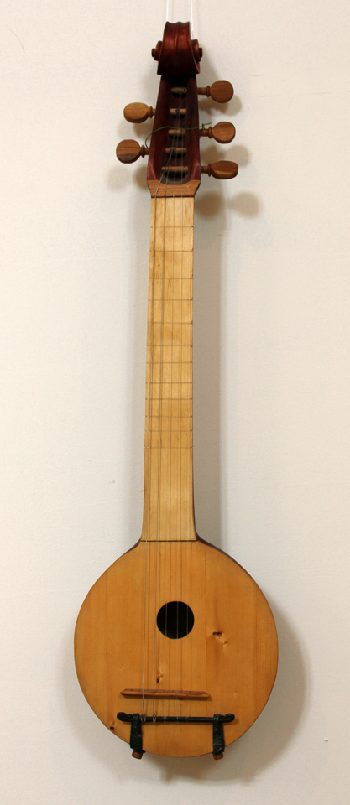
«Останнім старосвітським бандуристом» називає себе Георгій Ткаченко. Вражений грою та співом бандуриста на вулицях Харкова, де він навчався у художньому училищі в 1917 році, ткаченко раз і назавжди обрав для себе долю виконавця на бандурі. Важливий внесок належить йому у відновлені за спогадами, літературними джерелами та у збереженні справжньої народної бандури - без видозмін, яких вона зазнала впродовж минулого століття.

Slide 6
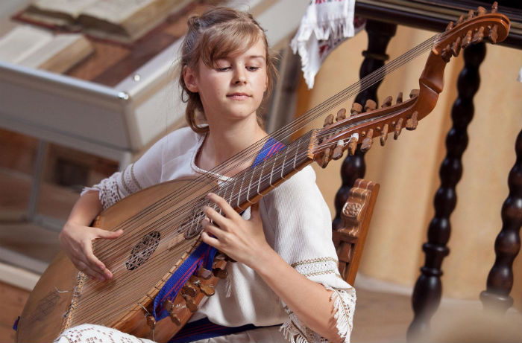
Бандура і кобза – старовинні українські струнні щипкові музичні інструменти.
Походять вони від давньоарабської лютні та давньогрецької цитри і різняться зовнішнім виглядом та музичними якостями. Проте в літературних творах, зокрема в творчості Тараса Шевченка, назви цих інструментів підмінялися одна одною.

Slide 7
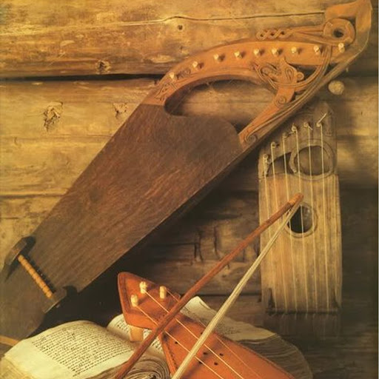
Ліра – дерев’яний струнний щипковий музичний інструмент, відомий ще за часів Давньої Греції. Колісна ліра – це різновид ліри, на якій грають, обертаючи колесо, за допомогою якого відтворюється звук. Саме на колісних лірах грали здавна народні музики – лірики.
Під час народних свят музиканти звеселяли слухачів веселими, запальними мелодіями, грою на народних музичних інструментах – бубоні, скрипці, цимбалах. Цих музикантів називали «троїстими музиками»

Slide 8
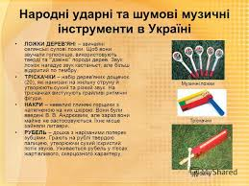

Slide 9
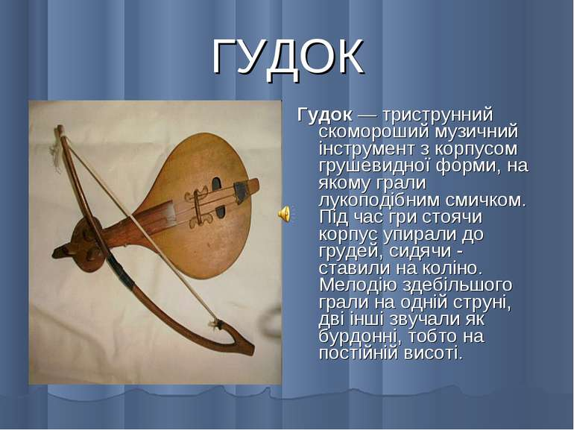

Slide 10
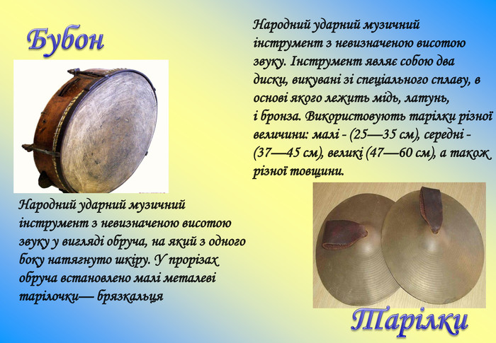

Slide 11
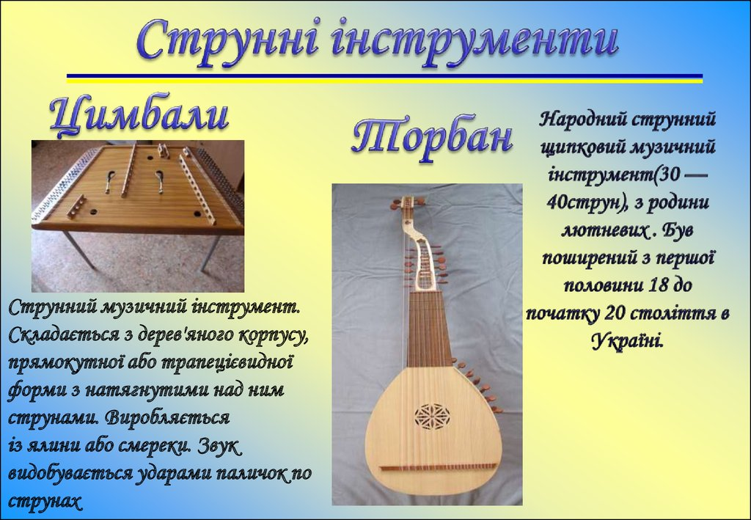

Slide 12
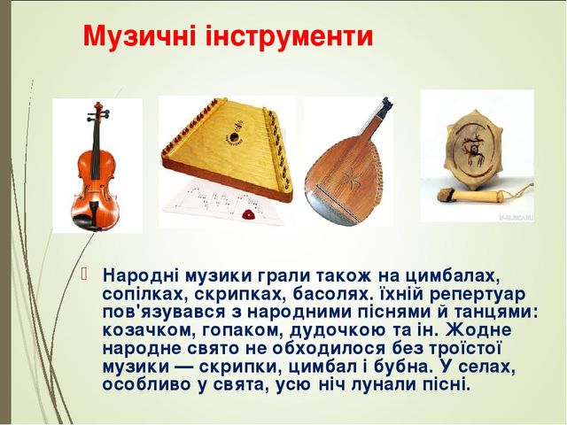

Slide 13
ДОМАШНЄ ЗАВДАННЯ
Дізнатися про походження народного інструмента, який вас найбільше зацікавив.

